Slide 1
Первичный приём – первая встреча с семьей (наблюдение, беседа с семьей)
Описываем возможности ребенка: как строит отношения с другими людьми; как происходит коммуникация; какие игровые интересы и предпочтения; речевые возможности; как осваивает пространство и инструменты; особенности сенсомоторного и эмоционального развития; регуляция и саморегуляция поведения.
Описываем особенности развития ребенка: темп, сенсорные и моторные ограничения/предпочтения, наличие приступов…
Постановка задач, подбор игр под решение конкретных задач
Построение предварительного психолого-педагогического маршрута (инд. занятия, подготовка к саду/к группе) – осуществление маршрута – усложнение цепочки сред (средовой подход)

Slide 2
Критерии готовности к саду – маршрут с точки зрения средового подхода (вариант 1 – с сопровождением)
На индивидуальных игровых занятиях ребёнок осваивает отношения «делать что-либо по очереди с педагогом». Возникает диалог, очередность, вариации в играх. Педагог может выступать в качестве сопровождающего для этого ребенка в группе. Выбирается небольшое по времени, понятное по смыслу для ребенка и соответствующее его сенсорным и темповым возможностям событие (свободная игра или, наоборот, структурированное занятие).
В группе ребенок осваивает структуру занятий, начинает с помощью сопровождающего ориентироваться на ведущего занятие, ориентироваться в самом занятии; выдерживать психо-эмоциональную нагрузку внутри групповых занятий.
Ребенок с сопровождающим приходит в группу детского сада – с начала на небольшое время, сопровождающий в новой среде, более сложно организованной, снова помогает ребенку сориентироваться внутри отношений «ребенок – воспитатель», «ребенок – занятие», «ребенок – другие дети»; отслеживает, когда ребенок устал и ему нужен отдых.
Передача отношений: когда ребенок начал опираться на воспитателя, сопровождающий может отойти на дистанцию, побыв в группе еще небольшое время в качестве возможной опоры. На этом этапе ребенок уже соотносит свои желания и желания других детей, учитывает их, с ним можно договориться, обозначив необходимую границу.
Ребенок посещает группу сада без сопровождающего. Разработан коррекционный маршрут (необходимые индивидуальные занятия, поставлены на данный момент задачи по развитию отношений с другими детьми с учетом этапов развития этих отношений, и задачи по развитию отношений «ребенок – воспитатель» и «ребенок- занятие»). Есть ответственный за психолого-педагогический маршрут ребенка. Проводится периодически контроль за выполнением задач и коррекция маршрута.

Slide 3
Индивидуальная игра
Группа с игроком
Сад с игроком или другим психологом, вступившим в отношения с ребенком
Ребенок в саду – без сопровождения, успешно интегрирован

Slide 4
Адаптация к группе сада (вариант 2 – без сопровождения)
Ребенок уже может соотноситься с желаниями других детей, с ним можно договориться, проведя необходимую границу: «ты хочешь бросать мячики, но тут ребята построили город. Здесь не бросай, а вот тут – можно». Тогда поведение ребенка может регулироваться воспитателем, если у него есть ресурсы для этого.
Психолого-педагогическая комиссия разрабатывает маршрут ребенка в саду – какие групповые занятия и индивидуальные он будет посещать, какие задачи на них будут решаться.
Есть ответственный за психолого-педагогический маршрут ребенка.

Slide 5
Создание интегративной среды в саду
Сопровождающий помогает ребенку войти в пространство общих игр, деятельности, от игры рядом – к совместной игре.
Воспитатель группы создает условия для входа ребенка в общее занятие/игру, ориентирует ребенка, поддерживает его, предлагает игры, которые были бы интересны всем детям (сенсорные, подвижные). Социальный комментарий помогает детям замечать, наблюдать, лучше понимать ребенка с ОВЗ.
Задача – чтобы ребенок смог оказаться внутри детского коллектива, быть его частью, как любой другой ребенок. При этом потребности всех детей группы должны быть реализованы.

Slide 6
Реальная ситуация в садах (из бесед с родителями на первичном приеме)
Стихийная интеграция:
- условия для интеграции не создаются (ребенок посещает группу без сопровождения, маршрут не прописан, задачи не поставлены), все страдают (ребенок, дети, воспитатель)
- условия для интеграции созданы частично (психолог сада на некоторых занятиях сопровождает ребенка)
Ребенок чувствует себя одиноким, воспитателям сложно вести занятие и уделять внимание ребенку, в результате осваиваются, в основном, режимные моменты.
- ребенок с ОВЗ в саду есть, а подробная программа психолого-педагогической помощи не составлена, ответственного за его маршрут, за работу с семьей нет.
Пример: - мальчик с чертами РАС, с выраженными трудностями адаптации, в ситуации свободной игры сидит, вжавшись в кресло, с ужасом в глазах, в каждой руке – по игрушке зажато; избегает контакта с детьми (зрительного, тактильного, эмоционального), дети – стрессовый фактор для него. Психолог берет его на инд. игровые занятия два раза в неделю, но остальное время он в группе без помощи.
- типичная картинка параллельного существования с группой ребенка с РАС, играет в свою игру отдельно ото всех, без сопровождения, со всеми оказывается только во время режимных моментов. На организованных занятиях не включается, может встать и уйти смотреть в окно.

Slide 7
Что мы могли бы предложить системе образования:
Обучающий семинар по подготовке к саду, введению, сопровождению ребенка с ОВЗ в саду (ЦЛП, Москва, 20-22 мая) для заведующих садов, воспитателей, психологов.
На базе сада (комплекса) должна работать психолого-педагогическая служба с достаточным количеством специалистов, которые бы решали задачи: диагностики детей с ОВЗ, построения маршрута ребенка, информирование и ориентирование воспитателей группы, куда будет вписываться ребенок; отслеживание всех трудностей в процессе интеграции и быстрого реагирования в связи с ними; работа с семьей ребенка – партнерские отношения.

Slide 8
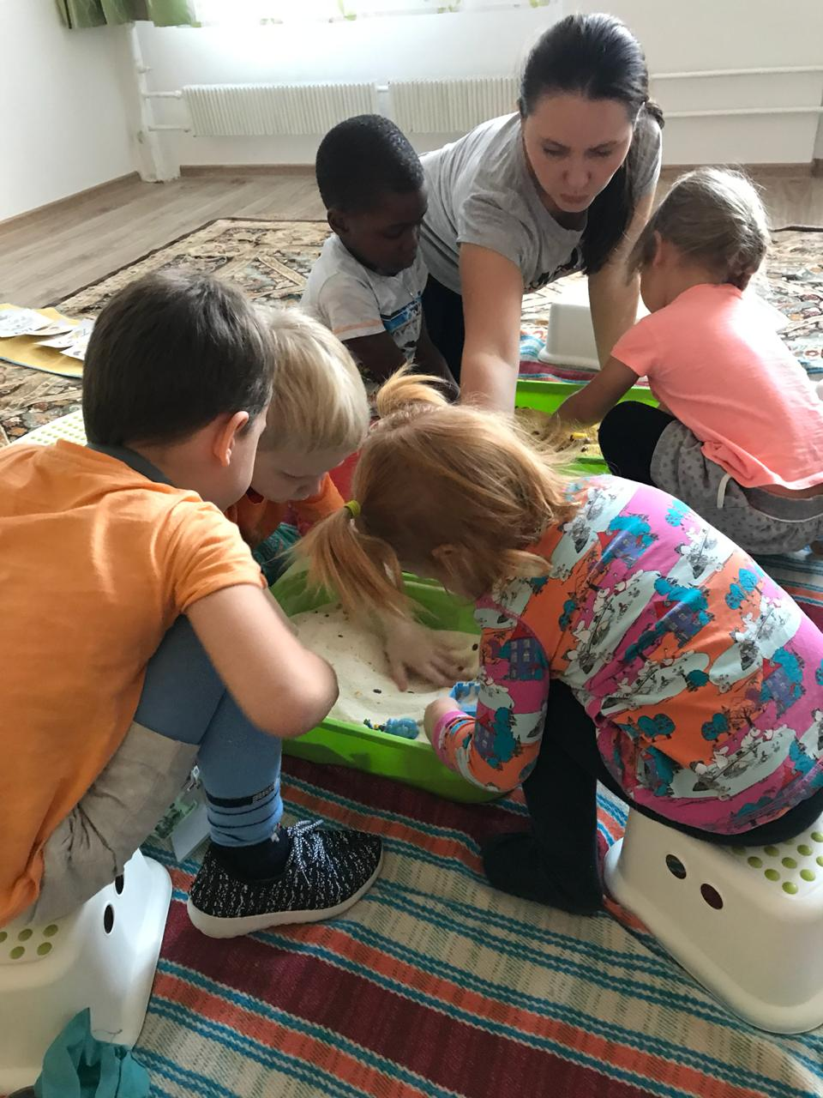
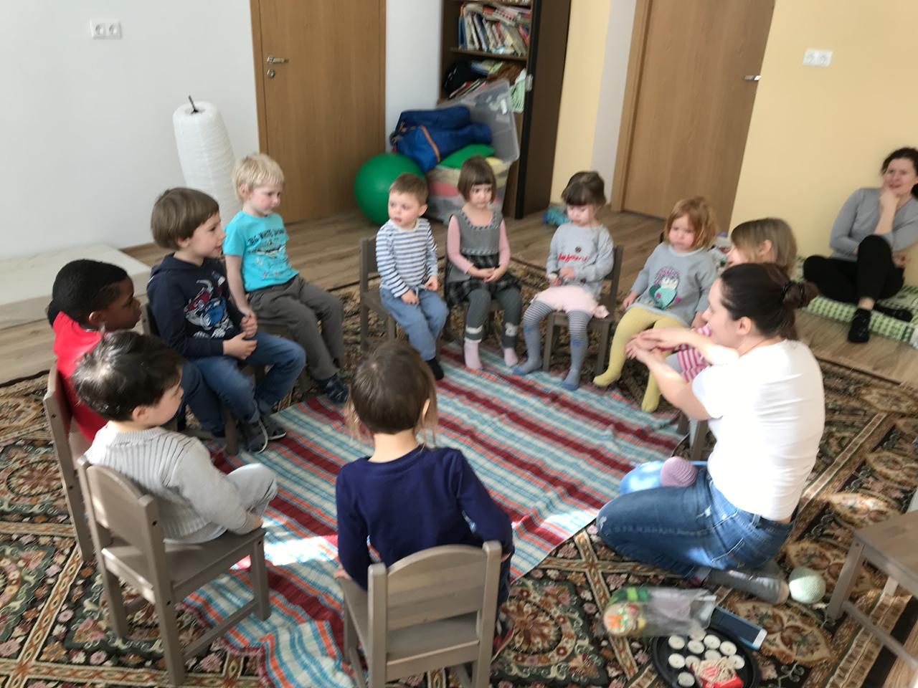

Slide 9
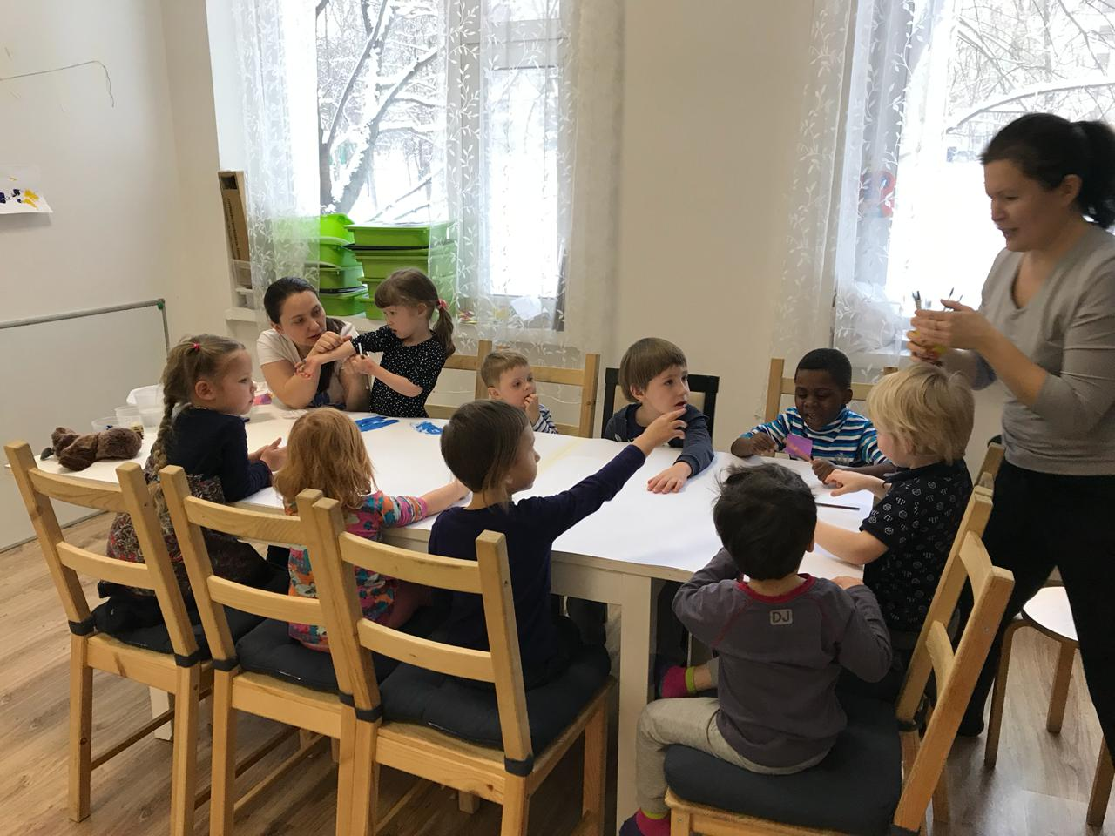

Slide 10
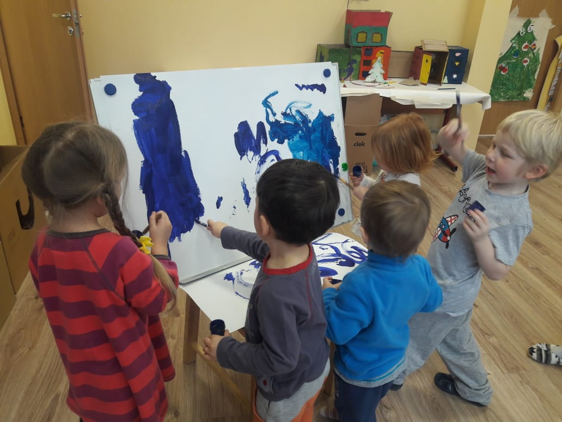

Slide 11
